Slide 1

G-Research Crypto Forecasting
Use your ML expertise to predict real crypto market data

Slide 2

G-Research Crypto Forecasting
Описание соревнования
Что дано?
Что нужно предсказать?
Правила к коду
Bitcoin / Bitcoin Cash
Binance Coin
EOS.IO
Ethereum / Ethereum Classic
Litecoin
Monero
TRON
Stellar
Cardano
IOTA
Maker
Dogecoin
Логарифм доходности за ближайшие 15 минут
CPU Notebook <= 9h RT
GPU Notebook <= 9h RT
Internet access disabled
Freely & publicly available external data is allowed, including pre-trained models
Валидация
Предоставлено API для работы с закрытыми тестовыми данными
$125,000

Slide 3
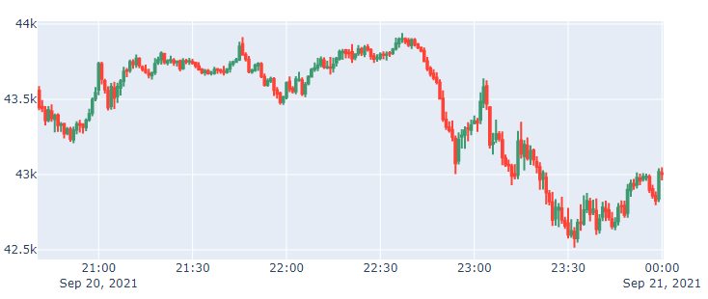
Data analysis
С чем мы будем работать
1) 14 coins
Bitcoin price visualization:
2) Features:
timestamp
Asset_ID
Count
Open
High
Low
Close
Volume
VWAP

Slide 4
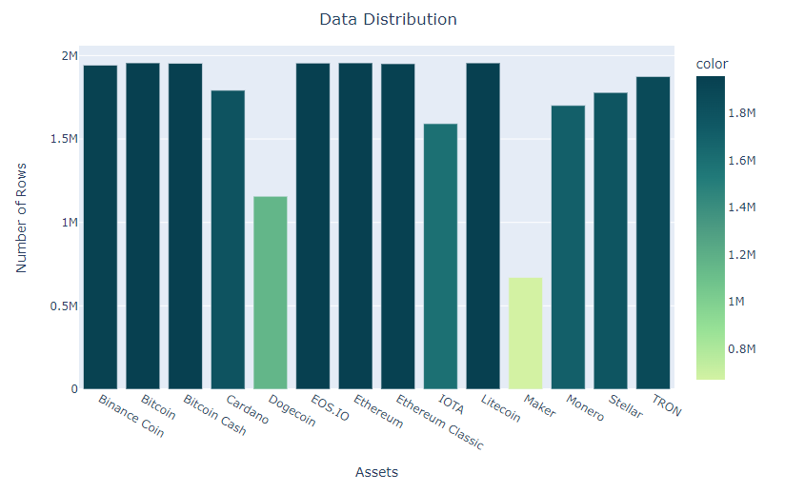

Data analysis
С чем мы будем работать
Coins data distribution:
1) 14 coins
2) Features:
timestamp
Asset_ID
Count
Open
High
Low
Close
Volume
VWAP

Slide 5
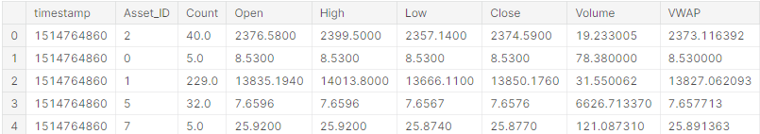
Data preprocessing
Что мы делали с данными?
Проблемы:
Пропущенные значения
Малое количество признаков

Slide 6

Data preprocessing
Что мы делали с данными?
Проблемы:
> Пропущенные значения
Малое количество признаков
Как решать:
1. Линейная интерполяция – Превышался лимит допустимой памяти и допустимого времени
2. Попытка вычислить по формуле (за 15 мин) – Превышался лимит допустимой памяти
3. Удаление

Slide 7
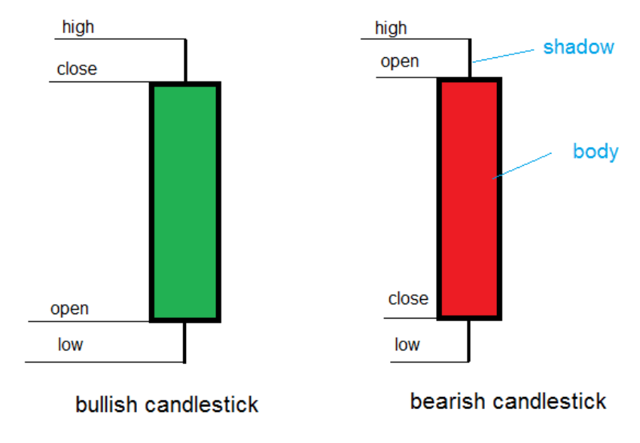

Data preprocessing
Что мы делали с данными?
Проблемы:
Пропущенные значения
> Малое количество признаков
Что мы добавили:
1. Верхняя тень
2. Нижняя тень
3. Среднее
4. Медиана

Slide 8
First steps and first results
Какие модели мы начали использовать
1. Ridge
2. Lasso
3. Elastic Net
4. SGD
5. SVR

Slide 9
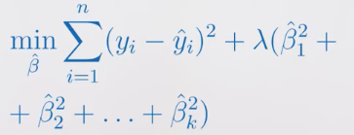
First steps and first results
Какие модели мы начали использовать
1. Ridge
2. Lasso
L2 - регрессия
3. Elastic Net
4. SGD
5. SVR

Slide 10
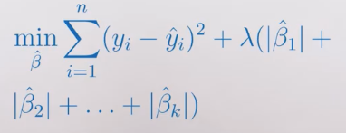
First steps and first results
Какие модели мы начали использовать
1. Ridge
2. Lasso
L1 - регрессия
3. Elastic Net
4. SGD
5. SVR

Slide 11
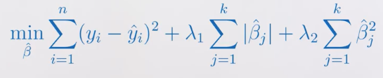
First steps and first results
Какие модели мы начали использовать
1. Ridge
2. Lasso
L1 + L2 - регрессия
3. Elastic Net
4. SGD
5. SVR

Slide 12
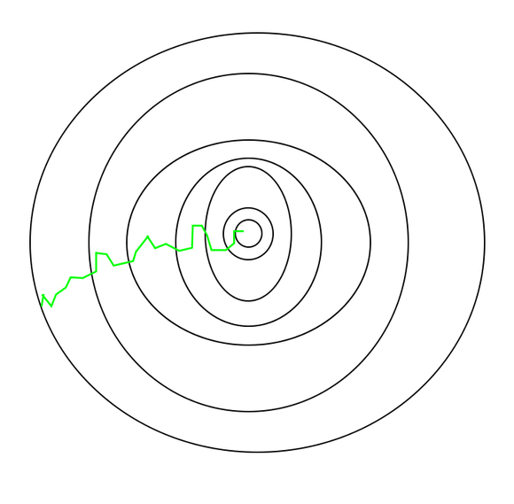
First steps and first results
Какие модели мы начали использовать
1. Ridge
Иллюстрация работы алгоритма
2. Lasso
3. Elastic Net
4. SGD
5. SVR

Slide 13
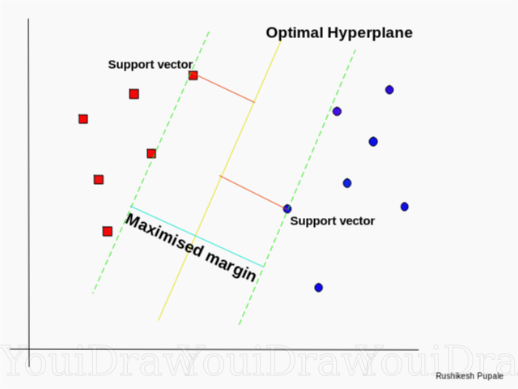
First steps and first results
Какие модели мы начали использовать
1. Ridge
Иллюстрация работы алгоритма
2. Lasso
3. Elastic Net
4. SGD
5. SVR

Slide 14

First steps and first results
Какие модели мы начали использовать
1. Ridge
2. Lasso
-0.0020
3. Elastic Net
4. SVD
-0.0015
5. SVR
-0.0056
Results: low score

Slide 15


Trees and BOOOOOOSTERS
Или как перейти на положительную сторону
1. XGBoost
0.4116
2. LGBM
0.9155
3. CAT Boost
0.0034
Results: high score

Slide 16

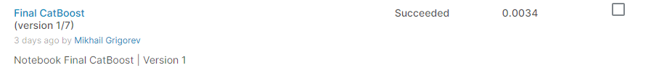

CAT Boost
И снова неудача
First score: 0.0034
But…
1) Подбор гиперпараметров занимает слишком много времени и памяти
2) Первые попытки submit падают и принимается решение отложить этот вариант

Slide 17

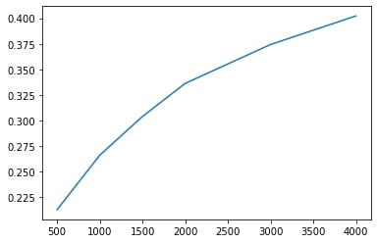
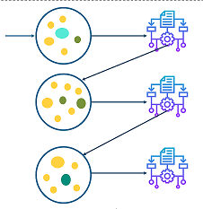
XGBoost
Или как потратить дни на подбор параметров
График зависимости score от n_estimators:
Иллюстрация работы алгоритма
После 4400 не хватает допустимой памяти

Slide 18

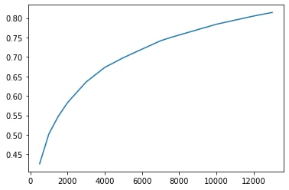
LGBM
Или самая точная модель
Мы сфокусировались на параметрах:
n_estimators
График зависимости score от n_estimators:
num_leaves
После 12000 не хватает допустимого времени submit

Slide 19
LGBM
Или самая точная модель
Заслуженный результат:

Slide 20

# FLEADERBOARD
Или почему не нужно на него опираться
Что такое закрытый валидационный набор данных?
Тестовый набор данных точно содержит большую часть публичных данных train.csv
А каков итог?
Модель основанная на ближайших значениях даёт 0.99+ результат и заполняет более 430 первых мест
*Использования данного шрифта в некоммерческих целях не нарушает закон об авторском праве. Мы глубоко уважаем труд создателей сериала «MR. Robot»

Slide 21
# FLEADERBOARD
Или почему не нужно на него опираться
Читерство – это плохо =(
*Использования данного шрифта в некоммерческих целях не нарушает закон об авторском праве. Мы глубоко уважаем труд создателей сериала «MR. Robot»

Slide 22
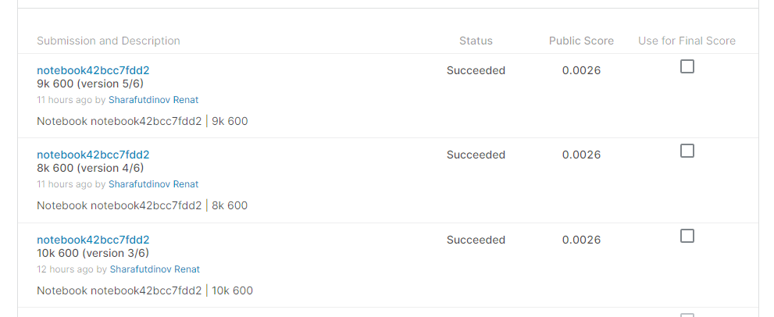
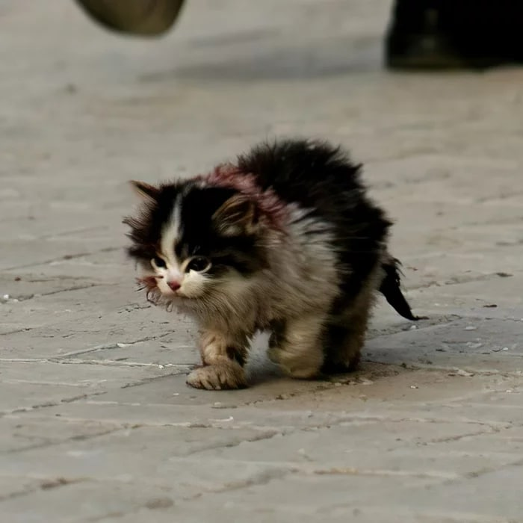
LGBM
Реальные результаты
Результат без дополнительных данных: 0.8751
Результат без данных с 13.06.2021: 0.0026

Slide 23
Results
А мб стоило просто отдыхать на январских…
400th place
in wrong LB
> 80 submissions!!
Chance to be in first 10 in Final
3 COOL weeks
10 learned models
> 30 notebooks

Slide 24
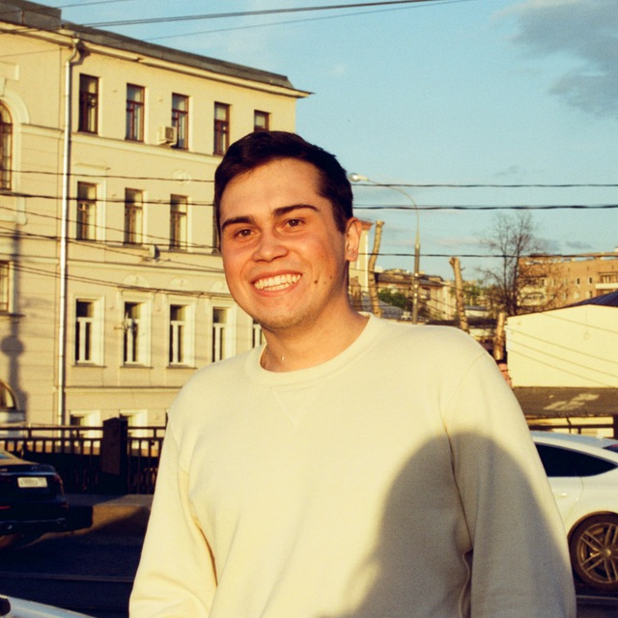



Our team
Sorry bros, our perfect team
Marat Khisamutdinov
Sharafutdinov Renat
Очень хочет Топ-10 в приватном лидерборде
Хочет выспаться, наслаждаясь успехами от проделанной работы
Moskovchuk Anastasiia
Grigorev Mikhail
Обладает запретными знаниями по взлому времени выполнения
Очень хочет лишних часов для выполнения ноутбуков

